Slide 1
实验1
计算机网络的协议与数据

Slide 2
计算机网络的初步认识

Slide 3
计算机网络是什么？
计算机网络与互联网
现在有三种最主要的网络：
  电信网络（电话网）
  有线电视网络
  计算机网络
在这三种网络中，计算机网络的发展最快，其技术已成为信息时代的核心技术。

Slide 4
计算机网络是什么？
计算机网络：以能够相互共享资源的方式互联起来的自治计算机系统的集合
  计算机网络建立的目的是实现计算机资源的共享；
  互联的计算机是分布在不同地理位置的多台独立的“自治”计算机系统。
  自治：非主从关系，对等的行为模式；
  联网计算机之间的通信必须遵循共同的网络协议。
自治（自主）计算机的互联集合
  自主（Autonomous ）：非主从，对等的行为模式；
  计算机（Computers）：数字化（数据、信号），计算能力；
  互联/互连（Interconnected）：通信。物理（通信线路/网络），逻辑（交换信息）。

Slide 5


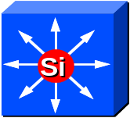
计算机网络示例
学校3
网络中心
学校2
学校1
路由器
中心交换机
路由器
路由器
中心交换机
路由器
交换机
交换机
交换机
交换机
学校4
宿舍区
办公区
教学区
办公区
教学区

Slide 6
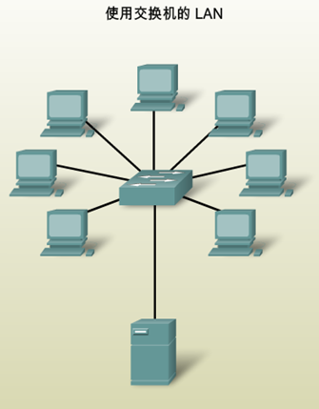
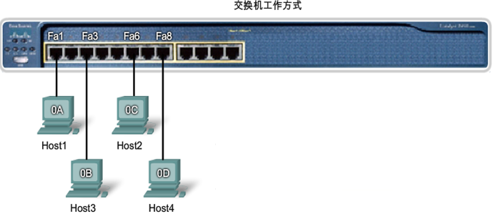
交换机
交换机：将一组计算机组成局域网LAN。
  局域网组网设备
  交换机是链路层设备

Slide 7
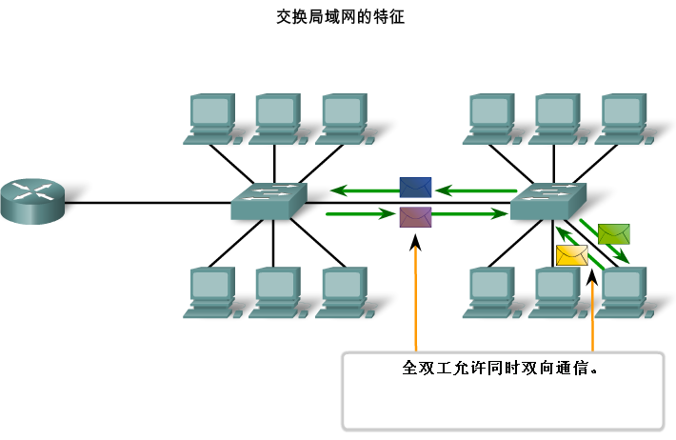
以太网 — 交换机
在所有节点直接连接到交换机的 LAN 中，网络的吞吐量大幅增加。
  以太网交换机选择性地将个别帧从接收端口转发到连接目的计算机的端口。
  交换机维护着一个表，称为MAC 表。该表将目的 MAC 地址与用于连接计算机的端口进行比对。

Slide 8
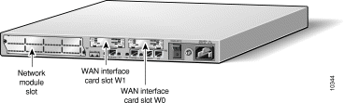
路由器－外观
接口
  配置管理接口：Console、AUX
  LAN接口：Ethernet接口
  WAN接口： Serial同步串口
连接线缆为：
  配置：串行线
  LAN：双绞线
  WAN：V.35 DTE线缆、V.35 DCE线缆

Slide 9


路由器的作用
路由器是用于将不同网络互连起来的网络设备，是互联网的核心设施。
  对分组进行选路与传递
  路由器的主要功能实现于网络层，IP协议
互联网由多个物理网络通过路由器互连而成

Slide 10
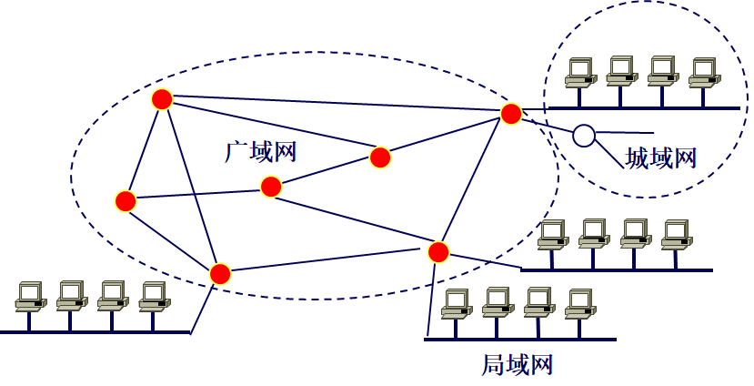
互联网
计算机网络与互联网
  互联网是一个广域网、城域网和局域网的互联网络
  局域网—LAN
    地理范围小（几百米~几公里）
    办公室、楼内
    以广播型网络为主
  广域网—WAN
    地理范围大（几十公里~上千公里）
    以点到点网络为主
  城域网—MAN
    地理范围较大（几公里~几十公里），覆盖城市
    以广播型和点到点网络混合

Slide 11
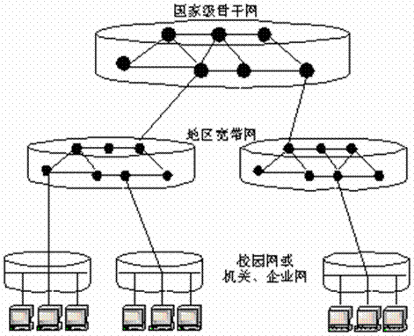
互联网的结构
  互联网是一个广域网、城域网和局域网的互联网络
    层次复杂，结构不断变化的网际网络；
    用户计算机接入本地的校园网或企业网；
    企业网或校园网汇聚到作为地区主干网的城域网；
    地区主干网连接到国际或国家级主干网；
    国际或国家级主干网组成互联网的主干网。

Slide 12
一些易混淆的名词与概念
计算机网络与互联网
  计算机网络：一些相互连接的计算机的集合。
  互连网：一些相互连接的计算机网络的集合（网络的网络）。
  互联网：就是互连网的同义词。
互连网，互联网
计算机网络
计算机网络
计算机网络
计算机网络

Slide 13
网络中的协议与数据

Slide 14
计算机网络体系架构
参考模型

Slide 15
网络体系结构——参考模型
OSI参考模型：垂直分层体系结构 七层结构
端系统（计算机）A
中继系统（通信设备）
端系统（计算机）B
每一层包含一组协议，以及相应的语法、语义和交换规则；
每层实现一组特定的通信功能，逻辑上相对独立；
每一层代表着本层和底下所有各层的通信功能，并为上层提供通信服务。
应用层
应用层协议
应用层
表示层
表示层协议
表示层
会话层
会话层协议
会话层
传输层协议
传输层
传输层
网络层
网络层
网络层
数据链路层
数据链路层
数据链路层
物理层
物理层
物理层
通 信 介 质
通 信 介 质

Slide 16
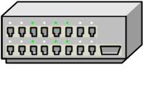
OSI参考模型各层功能
  物理层将信号放到线路上；
  链路层控制线路对端正确接收数据；
  网络层控制究竟是该送给哪个相邻节点；
  传输层控制源端和目的端的通信，以解决穿越网络过程中出现的丢包、乱序等问题。
应用层
表示层
会话层
传输层
网络层
数据链路层
物理层
通 信 介 质

Slide 17
OSI 各层基本功能
协议示例
SMTP/POP（电子邮件）
HTTP（浏览器）
FTP（文件下载）
应用层
用户接口、为应用处理提供网络服务
数据表示、数据格式、编码
加密等特殊处理过程
协商数据传输语法
ASCII（文本格式）
BMP、JPEG、TIF（图片格式）
表示层
控制、协调应用进程间的对话，同步。令牌管理
Operating System/
Application Access
Scheduling
会话层
传输层
网络层
数据链路层
物理层

Slide 18
OSI 各层基本功能
应用层
表示层
协议示例
会话层
端到端的连接，可靠或不可靠的数据传输
数据重传前的错误纠正、流控
建立、维护、终止虚电路
对多个连接，区别的不同报文，
TCP
UDP
SPX
传输层
网络层
提供路由器用来决定路径的逻辑寻址
异种网互连
IP
IPX
将比特组合成字节进而组合成帧
用MAC地址访问介质、网络拓扑
错误发现、通知但不能纠正
提供穿越介质的可靠数据传输
数据链路层
802.3
HDLC
物理层
设备间接收或发送比特流
说明电压、线速和线缆等
EIA/TIA-232
V.35

Slide 19
OSI参考模型各层功能
以传输层为界
  下四层与通信紧密相关
    物理层、数据链路层、网络层、传输层
  上三层与应用紧密相关
    应用层、表示层、会话层
应用层
表示层
会话层
传输层
网络层
数据链路层
物理层
通 信 介 质

Slide 20
物理通信
主机A
主机B
发送进程
接收进程
应用层
应用层
表示层
表示层
会话层
会话层
传输层
传输层
网络层
网络层
网络层
网络层
数据链
数据链
数据链
数据链
路层
路层
路层
路层
物理层
物理层
物理层
物理层
物理介质
路由器
路由器
物理介质
通信子网
网络通信子系统
物理通信：是通信进行的真实路径，从发送主机的上层逐层向下传递经
通信介质和通信子网送达目标主机，然后在目标主机中逐层向上传递。
物理通信是由主机和网络设备中的逐层通信及通信子网中的逐点通信组
合而成，因此物理通信具有间接通信属性。

Slide 21
逻辑通信
主机A
主机B
发送进程
接收进程
应用层协议
应用层
应用层
表示层协议
表示层
表示层
会话层协议
会话层
会话层
传输层协议
传输层
传输层
网络层
网络层协议1
网络层
网络层协议2
网络层
网络层协议3
网络层
数据链
链路层协议1
数据链
链路层协议2
数据链
链路层协议3
数据链
路层
路层
路层
路层
物理层协议1
物理层协议2
物理层协议3
物理层
物理层
物理层
物理层
物理介质
路由器
路由器
物理介质
通信子网
逻辑通信：位于不同主机和网络设备中同层通信实体间的对话，对话遵
循某一特定协议，且每层协议各不相同；
传输层及以上层不同主机通信实体间的逻辑通信是直接点对点的通信，
下3层中主机与路由器和路由器与路由器之间的通信也是直接通信，且同
层通信协议不尽相同。

Slide 22
Internet—TCP/IP模型
TCP/IP协议模型定义了网络层、传输层和应用层共3层，但应用层覆盖了OSI参考模型中的会话层、表示层和应用层。
OSI参考模型
TCP/IP模型
TCP（Transmission Control Protocol）
传输控制协议（第4层）
IP（Internet Protocol）
网间互连协议（第3层)
7
6
5
4
3
2
1
应用层
表示层
应用层
会话层
传输层
传输层
网络层
网络层
数据链路层
网络接口层
物理层

Slide 23
Internet—TCP/IP模型
对应OSI | TCP/IP | TCP/IP 主要协议
高层（5-7） | 应用层 | TELNET，FTP，SMTP，DNS，HTTP，NFS，SNMP
传输层（4） | 传输层 | TCP UDP
网络层（3） | 网际层 | IGMP ICMP IP ARP RARP
低层（1-2） | 网络接口层 | 可使用各种物理网络 以太网，FDDI PPP ATM FR
OSI参考模型
TCP/IP模型
应用层
表示层
应用层
会话层
传输层
传输层
网络层
网络层
数据链路层
网络接口层
物理层
Application Layer
Transport Layer
Network
Layer
ICMP
IGMP
IP
ARP
RARP
Network
Access
Layer
LANs
MANs
WANs

Slide 24
TCP/IP应用层
TCP协议栈不仅包括第3层和第4层的规范（如IP和TCP），也包括一些普通应用
规范，即应用层规范，其中某些应用也能在网络设备如路由器和交换机上实现。
文件传输
—TFTP
— FTP
— NFS
电子邮件
—SMTP
远程登录
— Telnet
— rlogin
网络管理
—SNMP
域名管理
— DNS
TCP/IP协议栈
应用层
传输层
网络层
网络接口层

Slide 25
TCP/IP传输层
TCP/IP协议栈
主要功能：
流量控制：由滑动窗口实现流量控制；
可靠通信：由序列号和确认机制实现端到端的可靠通信。
应用层
TCP
UDP
两种协议：
TCP ：（ Transmission Control Protocol）
面向连接的可靠传输协议，为用户应用端之间提供一个虚拟电路。
UDP ：（ User Datagram Protocol）
无连接的非可靠传输协议
传输层
网络层
网络接口层

Slide 26
TCP/IP网络层
IP：对数据分组进行无连接的最佳传送路由选择（即提供全网范围的寻址功能）；
ICMP（Internet Control MessageProtocol)： 提供控制和传递消息的功能（但通信时需用IP封装）；
ARP（Address Resolution Protocol)：为已知的IP地址确定网络接口层的MAC地址；
RARP（Reverse Address Resolution Protocol) ：为已知的网络接口层MAC地址确定对应的IP地址。
TCP/IP协议栈
应用层
传输层
IP
ICMP
ARP
RARP
网络层
网络接口层

Slide 27
网络数据与封装

Slide 28
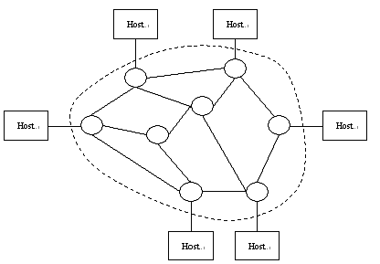
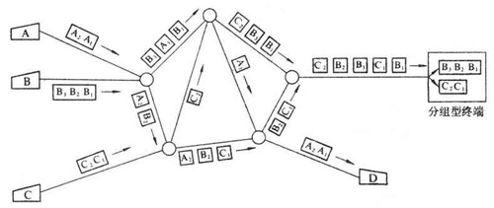
通信机制
  全新的设计思想与技术进步
  分组交换（packet switching）
  存储转发（store and forward）

Slide 29
分组交换
在发送端把要发送的报文分隔为较短的数据块
每个块增加带有控制信息的首部构成分组（包）
依次把各分组发送到接收端
接收端剥去首部，抽出数据部分，还原成报文
报文
11010011101 • • • • • • • • 00101001110
发送端
数 据
首部
数 据
首部
数 据
首部
分组
分组
分组
发
送
发
送
发
送
发送
在前
数 据
首部
数 据
首部
数 据
首部
接收端
11010011101 • • • • • • • • 00101001110
数 据
数 据
数 据

Slide 30
数据封装
主机A
主机B
数据单位
应用层
应用层
APDU
表示层
表示层
PPDU
数据
会话层
会话层
SPDU
传输层
传输层
报文/段 (segment)
网络层
网络头
数据
网络层
分组 (packet)
数据链路层
帧头
网络头
数据
帧尾
数据链路层
帧 (frame)
物理层
物理层
比特流 (bits)
1011000110101010
每一层的通信实体看到的是同一子系统中对等实体送来的包

Slide 31

举例：TCP/IP 数据封装
应用层
表示层
上层数据
会话层
传输层
报文/段 Segment
TCP 头
上层数据
网络层
分组/数据报 Packet
IP 头
数据
LLC 头
数据
FCS
数据链路层
帧 Frame
MAC 头
数据
FCS
物理层
比特 Bit
0101110101001000010

Slide 32
TCP数据格式
TCP报文段(segment)的格式
0 4 10 16 24 31
源 端 口 |  |  | 目 的 端 口
序 号
确 认 序 号
首部长度 | 保 留 | 码元比特 | 窗 口
校 验 和 |  |  | 紧 急 指 针
选 项 |  |  |  | 填 充 域
数 据

Slide 33
IP分组（packet）的格式
IP数据格式
0 4 8 16 19 31
版本 | 报头长 | 服务类型 |  | 总 长（MAX: 65535）
标 识 |  |  |  | 标 志 | 片 偏 移
生 存 时 间 |  |  | 协 议 | 头 校 验 和
源 IP 地 址
目 的 IP 地 址
IP 选 项 (MAX: 40) |  |  |  |  |  | 填充域
数 据

Slide 34
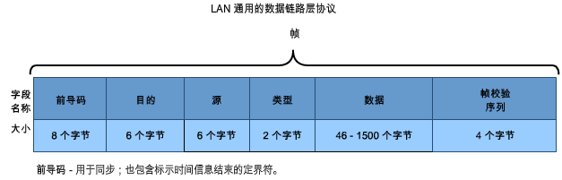
数据帧格式
数据链路层帧—以太网帧格式
帧首字段：告知网络中的其他设备一个帧将沿介质传输过来。
地址字段：用于存储数据链路源地址和目的地址。是链路层地址，也叫物理地址、硬件地址、MAC地址
类型/长度字段：可选字段，某些协议用其说明即将传输的数据类型，也可能用于说明帧的长度。

Slide 35
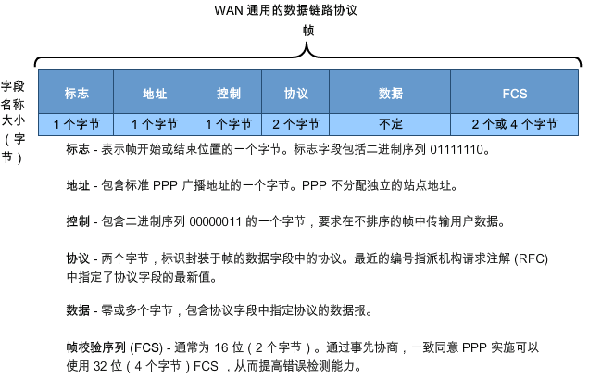
数据帧格式
数据链路层帧—广域网WAN 帧格式

Slide 36
举例：TCP/IP 数据解封装
应用层
表示层
会话层
上层数据
传输层
上层数据
TCP 头
网络层
TCP+上层数据
IP 头
IP + TCP +上层数据
数据链路层
LLC 头
LLC 头 + IP + TCP + 上层数据
MAC 头
物理层
0101110101001000010

Slide 37
TCP连接管理
网络协议交互
建立TCP连接
传输层连接分3个阶段：
连接建立、数据传送、连接释放
采用客户－服务器方式。
客户（client）：主动发起连接建立的应用进程
服务器（server）：被动等待连接建立的应用进程；经常用于提供服务

Slide 38
网络协议交互
建立TCP连接（续）
三次握手（three-way handshake) :
① 主机A发起连接
发同步报文段，SYN=1，seq=x ，ACK=0 ;
② 主机B响应
发同步报文段并对A确认，SYN=1，seq=y,
ACK=1, ackseq =x+1;
③ 主机确认B的同步报文段，连接建立
发出对B的确认，ACK=1, ackseq=y+1。

Slide 39
网络协议交互
主机A
主机B
TCP连接的建立
Telnet B
主动打开
被动打开
发送SYN报文
（SYN,SEQ=X）
接收SYN报文
（SYN,SEQ=X）
SEQ：序列号
ACK：确认号
发送SYN报文
（SYN, ACK, SEQ=Y, ACK=X+1）
接收SYN报文
（ SYN, ACK, SEQ=Y, ACK=X+1 ）
发送确认报文
（ACK, SEQ=x+1, ACK=Y+1）
接收 确认报文
（ ACK, SEQ=x+1, ACK=Y+1 ）
— TCP连接的建立实际上是一同步过程（又称三次握手）
— 初始序列号X、Y 的确定，不同的系统可能采用不同算法
— TCP是一种点对点的平衡式通信方法，任何一方发起建立连接和终止连接
－A向B发送第一个数据报文段时，序号仍为x+1

Slide 40
网络协议交互
建立连接过程中，可完成以下工作：
· 双方使每一方都确知对方存在，已准备就绪；
· 双方确定了初始传输序号并获得确认；
· 双方可协商一些通信参数，如通告窗口大小、
MSS 和窗口比例因子等。
2. 关闭TCP连接
半关闭（half-close）
TCP连接复位
异常情况中途中断传输连接 ；RST比特置1 。

Slide 41
网络协议交互
TCP连接的拆除
主机A
主机B
Telnet B
发送FIN报文
（SEQ=X）
接收FIN报文（SEQ=X）
发送确认报文（ACK=X+1, SEQ=Y）
接收确认报文
（ACK=X+1）
通知上层应用程序，等待应用程序应答
发送FIN报文（SEQ=Y，ACK=X+1）
接收FIN报文
（SEQ=Y，ACK=X+1）
发送确认报文
（SEQ=X+1, ACK=Y+1）
接收 确认报文
（ SEQ=X+1, ACK=Y+1 ）
— TCP连接的拆除与建立过程略有不同，在于主机B接收到FIN报文后需通知
上层应用程序，上层应用程序要花费一定时间才能给出响应（如等待人的
响应），所以必须先发送确认报文以防对方等待超时后重发FIN报文

Slide 42
嗅探原理
网络嗅探(sniffer)又称网络监听或网络抓包，其目的是通过截获网络通信分组（报文），并对分组进行分析从而获知网络上的通信内容。
网卡模式：非混杂模式，混杂模式
非混杂模式（正常工作模式）：主机网卡对到达的分组进行地址匹配和过滤操作。仅接收分组中目标主机地址与自身地址（MAC，IP）相匹配的分组，其他分组均丢弃。
混杂模式：无差别的接收所有达到网卡接口的分组，不进行分组地址的匹配过滤操作。

Slide 43
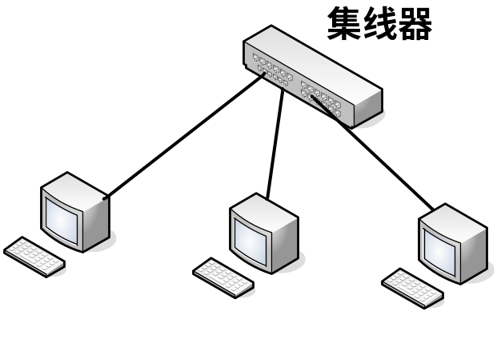
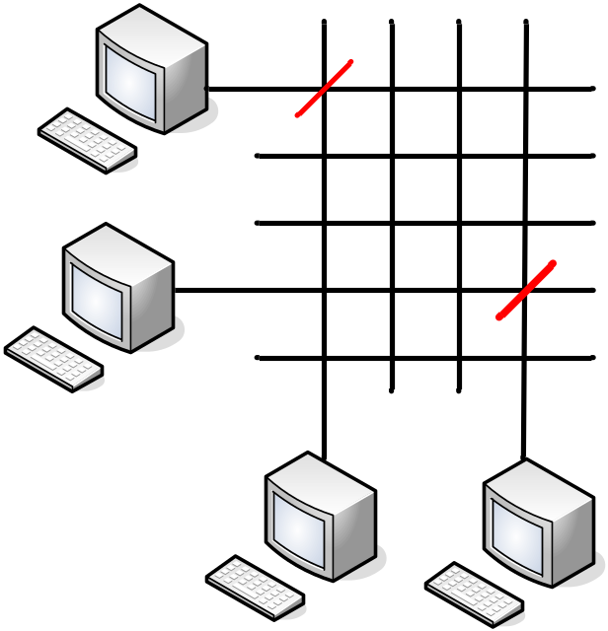
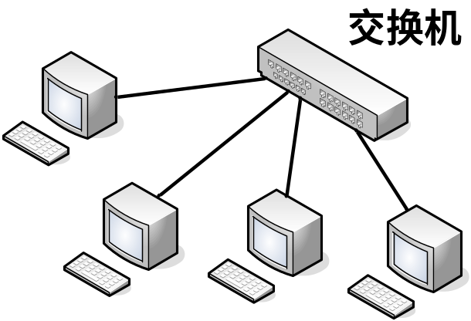
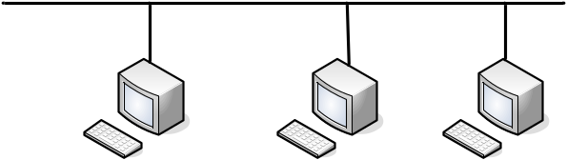
嗅探原理
嗅探
共享式网络（集线器设备组网的网络）
嗅探
交换式网络（交换机设备组网的网络）

Slide 44
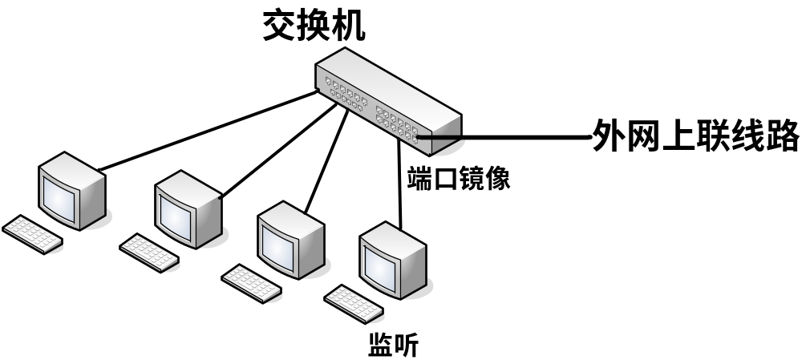
嗅探原理
交换式网络中的嗅探应用
端口镜像

Slide 45
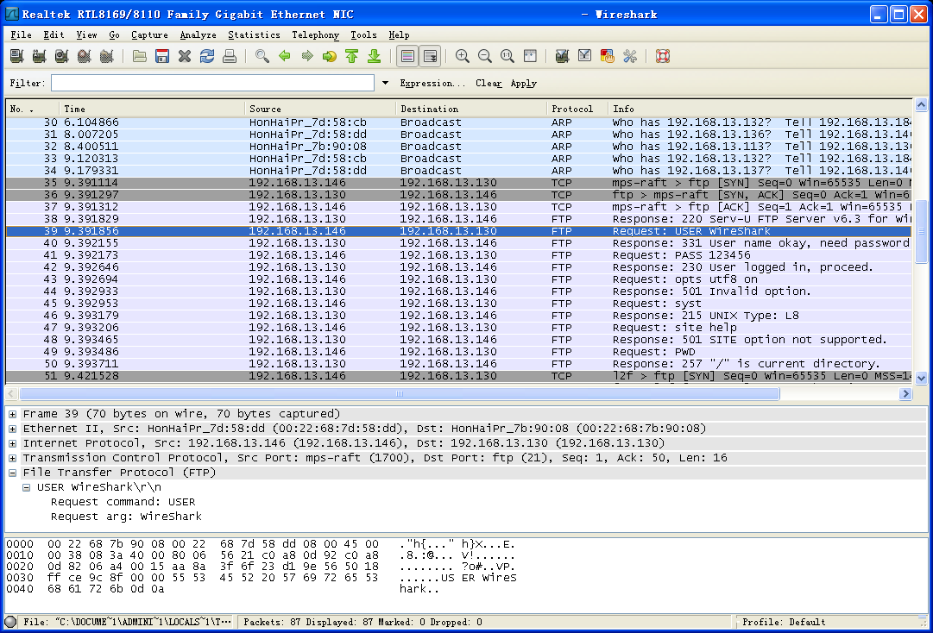
嗅探软件—WireShark

